Slide 1
卷积神经网络简介

Slide 2
提纲
全连接神经网络及其不足
什么是卷积
什么是池化
卷积神经网络的基本结构
卷积神经网络为什么能够work
卷积神经网络的优点
经典的卷积神经网络

Slide 3
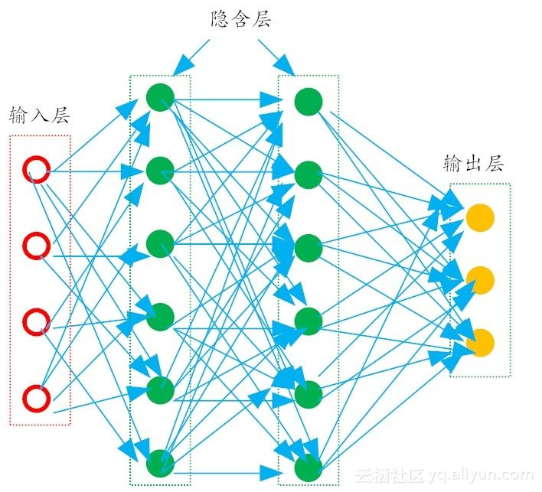
全连接神经网络及其不足

Slide 4
全连接神经网络及其不足
参数数量太多
没有利用到输入图像的空间位置信息
梯度消失、梯度爆炸等原因导致层数的限制，很难训练更复杂的网络

Slide 5
什么是卷积
输入尺寸：7*7
卷积核大小：3*3
步长：[2,2]

Slide 6
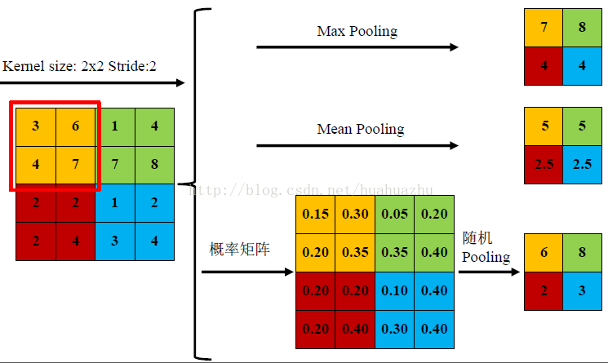
什么是池化

Slide 7
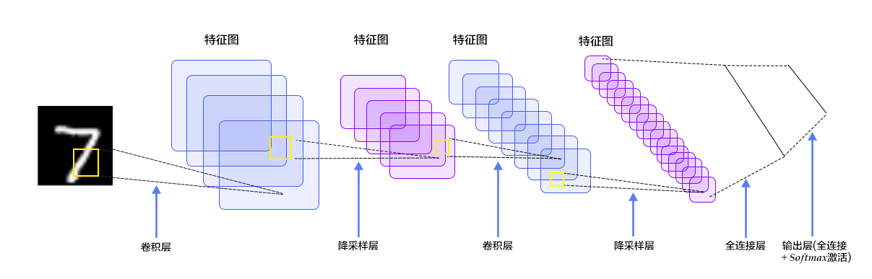
卷积神经网络的基本结构

Slide 8
卷积神经网络的基本结构
一般的卷积神经网络由多个卷积层构成，每个卷积层中的常用操作：
1.图像通过多个不同的卷积核的滤波，并加上偏置；
2.将前面卷积核的滤波输出结果，进行非线性的激活函数处理，如ReLU，Sigmoid；
3.对激活函数的结果再进行池化处理，一般使用最大池化，保留最显著的特征。

Slide 9
卷积神经网络为什么能够work
卷积神经网络的概念最早出自19世纪60年代科学家提出的感受野。当时科学家通过对猫的视觉皮层细胞研究发现，每个视觉神经元只会处理一小块的视觉图像，即感受野。
卷积网络借鉴了感受野的概念，第一个卷积层会直接接受图像像素级的输入，每一个卷积操作只处理一小块图像，进行卷积变化后再传到后面的网络。这种方法可以提取到图像中最基础的特征，比如不同方向的边或者拐角，而后再进行组合和抽象形成更高阶的特征。
不同的卷积核用于提取不同的特征。

Slide 10
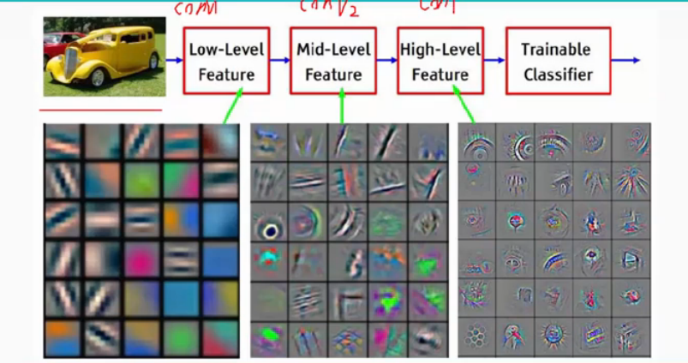
卷积神经网络为什么能够work
一个实际CNN各层特征的可视化结果

Slide 11
卷积神经网络为什么能够work
卷积神经网络实际就是在不断地进行特征提取和特征组合！

Slide 12
卷积神经网络的优点
局部连接，权值共享，池化中的降采样
局部连接和权值共享降低了参数量，使训练复杂度大大下降，并减轻了过拟合
权值共享赋予了网络对平移的容忍性
池化层降采样进一步降低了输出参数量，赋予了模型对轻度形变的容忍性，提高了模型的泛化能力

Slide 13
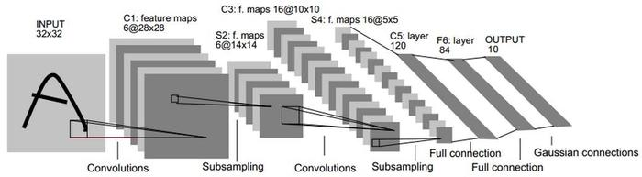
经典的卷积神经网络—Lenet-5

Slide 14
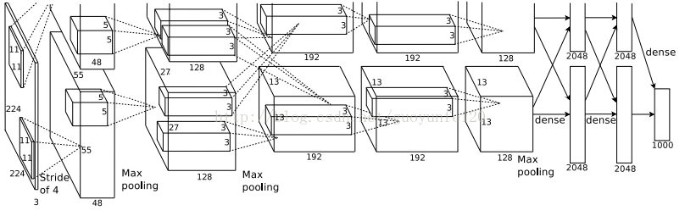
经典的卷积神经网络—AlexNet

Slide 15
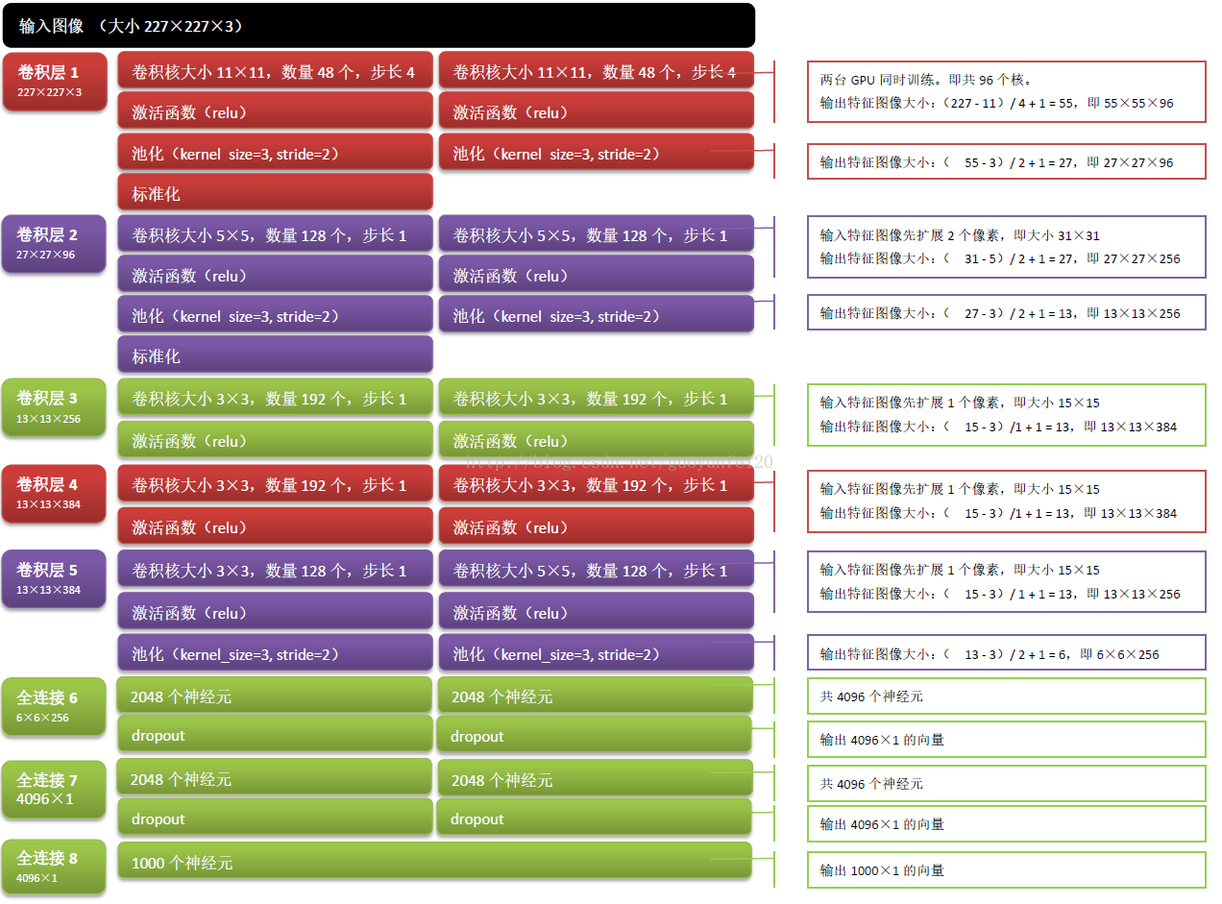
经典的卷积神经网络—AlexNet

Slide 16
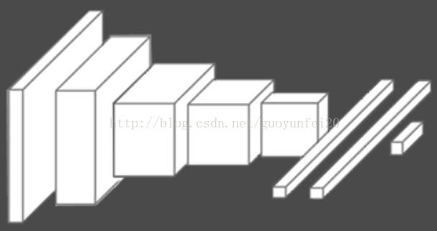
经典的卷积神经网络—AlexNet

Slide 17
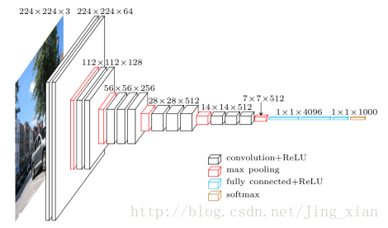
经典的卷积神经网络—VGGNet
经典的卷积神经网络—VGGNet

Slide 18
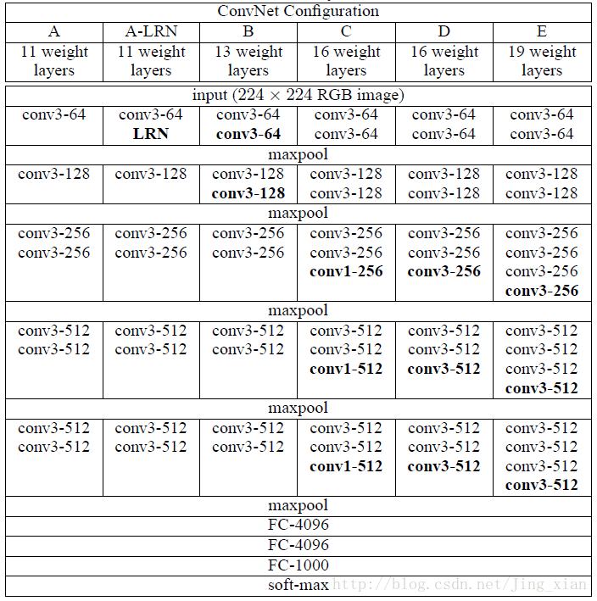
经典的卷积神经网络—VGGNet
各种VGG的网络结构

Slide 19
感谢观看！

